Slide 1
Setting samples Hyper-Vモデル 概要
※本書では「Exastro IT Automation」を「ITA」、「Setting samples Hyper-Vモデル」を「Hyper-Vモデル」と記載します。
第1.0版 (ITAバージョン1.9.0版)
Exastro developer

Slide 2
概要 目次
はじめに
Hyper-Vモデルとは
Hyper-Vを自動化する目的
自動化の仕組み
RBACによる誤操作防止
Hyper-Vモデルによる自動化
仮想マシンの作成
仮想マシンの起動
仮想マシンの停止
仮想マシンの削除
IPアドレス設定
仮想ハードディスク追加
困ったときは
参考
（プリセットされているConductorやパラメータシートの一覧）

Slide 3
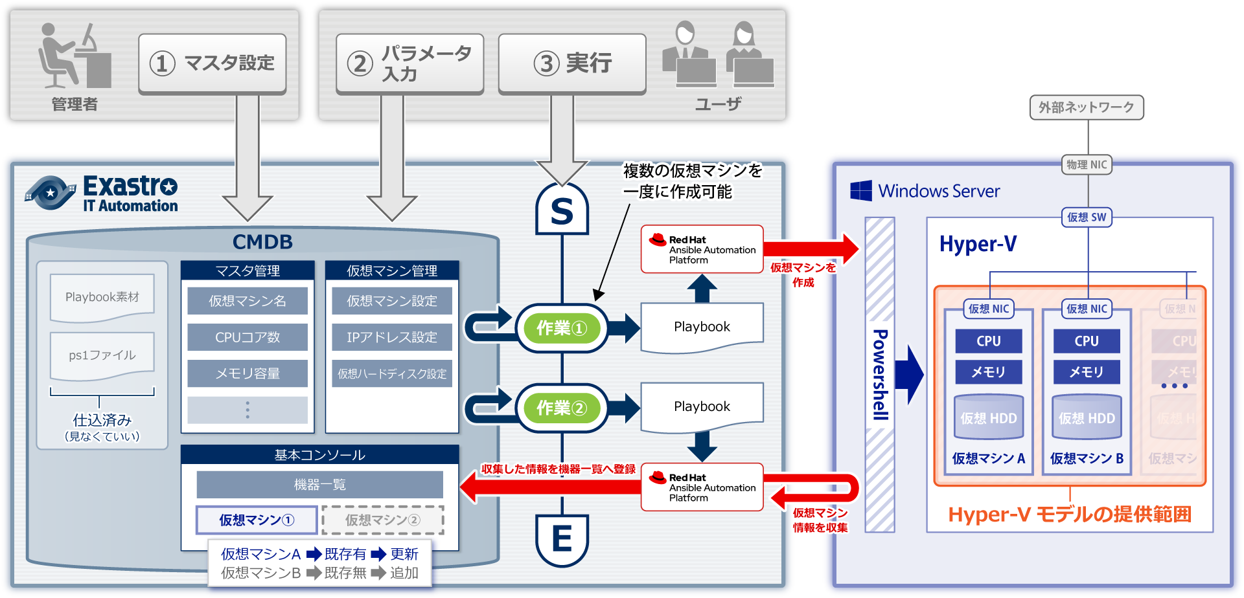
1. はじめに
このドキュメントは、 ITAと組み合わせて実行されるHyper-Vモデルの概要を記載しています。
Hyper-Vモデルの具体的な導入する方法を知りたい方は、コミュニティサイトの 「Hyper-Vモデル導入手順」 をご参照ください。

Slide 4


2. Hyper-Vモデルとは
Hyper-Vモデルは、Hyper-Vマネージャを使った煩雑な仮想マシン操作を自動化するモデルです。
仮想マシンの作成・起動・停止・削除だけでなく、IPアドレス設定、ハードディスクの追加を自動化します。
Hyper-Vを使ったことがない人でも簡単に仮想マシンを作成・削除することが出来ます。
物理NIC
Windows系OS
物理HDD
テンプレート用フォルダ
Hyper-V
マネージャ
Hyper-V
仮想マシン用
テンプレート
Hyper-V
Model
自動化
作成
起動
停止
削除
IPアドレス設定
仮想HDD追加
仮想NIC
仮想NIC
仮想マシンA
仮想マシンB
仮想マシンA用フォルダ
仮想マシンB用フォルダ
仮想HDD
(.vhdx)
仮想HDD
(.vhdx)
仮想HDD
(.vhdx)
仮想HDD
(.vhdx)

Slide 5
3. 自動化の目的
Hyper-V上の仮想マシンの操作は、Hyper-Vマネージャと呼ばれるGUIを使って実施されます。
このGUI操作には仮想化やサーバそのものに関する知識と、ある種の”慣れ”が必要となります。
またコンピューティングリソースが安価に調達できるようになったため、仮想化基盤がさらに大きくなり、扱うことができる仮想マシンが増大しました。
その結果、Hyper-V上の仮想マシンの管理（払い出し・削除等）コストが増大しています。
Hyper-Vモデルは、これらの仮想マシンの管理作業の自動化及び一部の権限を一般ユーザにもたせることで管理コストを低減することを目的としています。

Slide 6
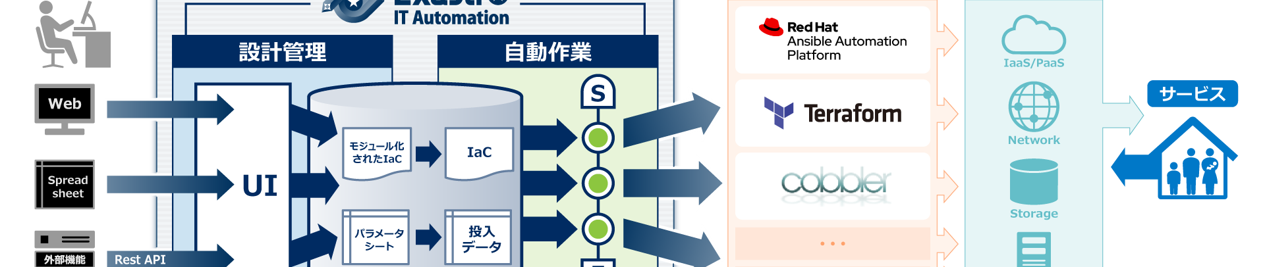
4. 自動化の仕組み
Hyper-Vモデルでは、Ansibleを使ってHyper-V上の仮想マシンを操作しています。
また一部のMovementではPowershell Scriptを使用していますが、このスクリプトもAnsible経由で実行しています。
Hyper-V
Hyper-Vモデルとして整備
対象プラットフォーム

Slide 7
5. RBACによる誤操作防止
Hyper-VモデルではITAのRBAC_{(ロールベースアクセス制御)}機能を使って必要のないパラメータシートにアクセス出来ないようすることが出来ます。
パラメータ設定ミスによる誤操作で、Hyper-V全体に影響が出ることを防ぐことが出来ます。
またHyper-VモデルではREST APIを実行するためのユーザとロールをプリセットしています。
必要に応じてこれらのユーザやロールを追加・編集してください。
ログインID | ユーザ名 | ロール名 | ログインパスワード | 想定する業務
administrator | システム管理者 | システム管理者 | “ITA初回ログイン時に変更したもの” | ITA全体管理 レコードの変更 作業の実行
hyper-v-api | Hyper-VモデルAPIユーザ | Hyper-VモデルAPIロール | システム管理者が必要に応じて変更してください | ConductorがITAのレコードを登録/更新する際に利用
―― 一般ユーザはシステム管理者が必要に応じて追加してください ――

Slide 8
6. 自動化対象作業
Hyper-Vモデルは、基本操作として次の作業を自動化します。
仮想マシンの作成・起動・停止・削除
IPアドレス設定
仮想HDD追加
機器一覧への登録・更新
それぞれの操作はConductor、オペレーション、パラメータシートを組み合わせて実行します

Slide 9
6.1 仮想マシンの作成
「仮想マシン作成」Conductorを使用することで、Hyper-V上に仮想マシンの新規作成・IPアドレス設定・仮想ハードディスク追加・ITAの機器一覧に仮想マシン情報の登録/更新を行います。
作成される仮想マシンは一回のオペレーションで最大10台です。
また、仮想ハードディスクはIDEで接続されます。
物理NIC
Hyper-Vサーバ
Hyper-V
IPアドレス
IPアドレス
IPアドレス
仮想NIC
仮想NIC
仮想NIC
仮想マシンA
仮想マシンB
仮想マシンJ
CPU
CPU
CPU
メモリ
メモリ
メモリ
仮想HDD
(.vhdx)
仮想HDD
(.vhdx)
・・・
仮想HDD
(.vhdx)
最大10台

Slide 10
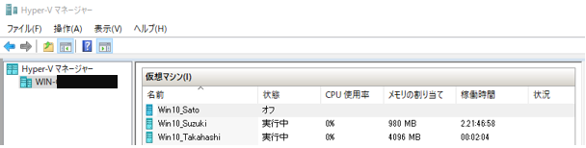
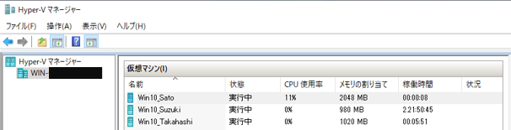
6.2 仮想マシンの起動
「仮想マシン起動」Conductorを使用することで、Hyper-V上の仮想マシンを起動します。
対象の仮想マシンは「停止」状態である必要があります。
仮想マシンの状態は「仮想マシン設定」メニューで確認できます。
Conductor実行前
仮想マシン起動
Conductor実行後

Slide 11
6.3 仮想マシンの停止
「仮想マシン停止」Conductorを使用することで、Hyper-V上の仮想マシンを停止します。
対象の仮想マシンは「起動」状態である必要があります。
仮想マシンの状態は「仮想マシン設定」メニューで確認できます。
Conductor実行前
仮想マシン停止
Conductor実行後

Slide 12
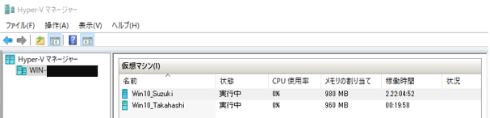
6.4 仮想マシンの削除
「仮想マシン削除」Conductorを使用することで、Hyper-V上の仮想マシンを削除します。
対象の仮想マシンは「削除」状態である必要があります。
仮想マシンの状態は「仮想マシン設定」メニューで確認できます。
Conductor実行前
仮想マシン削除
Conductor実行後

Slide 13
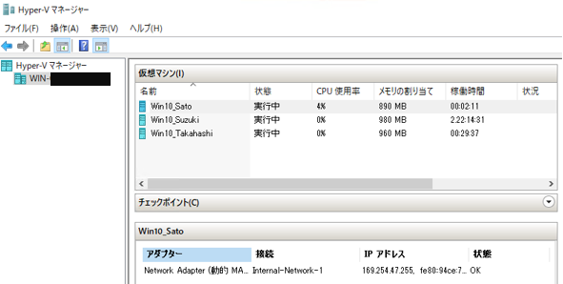
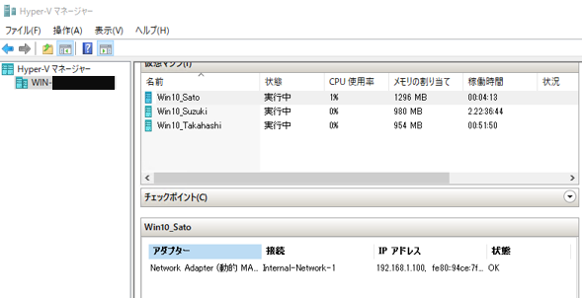
6.5 仮想マシンのIPアドレス設定
「IPアドレス設定」Movementを実行することで、Hyper-V上の仮想マシンのIPアドレス設定を変更します。対象の仮想マシンは作成済である必要があります。
IPアドレス設定の際、仮想マシンは停止・起動されます。
Conductor実行前
IPアドレス設定
Conductor実行後

Slide 14
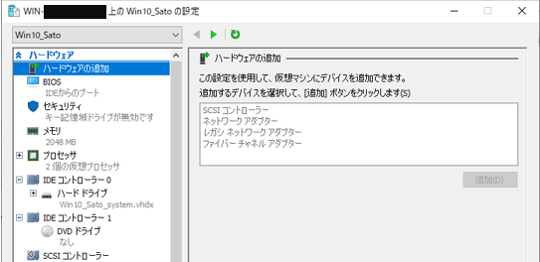
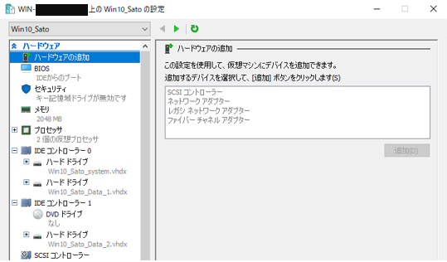
6.6 仮想マシンの仮想ハードディスク追加
「仮想ハードディスク追加」Movementを実行することで、Hyper-V上の仮想マシンに仮想ハードディスクが追加され、IDEで接続されます。対象の仮想マシンは作成済である必要があります。
追加後は仮想マシン内の「ディスクの設定」から有効にしてください。
仮想ハードディスク設定の際、仮想マシンは停止・起動されます。
Conductor実行前
仮想ハードディスク追加
Conductor実行後

Slide 15
3. 困ったときは
IPアドレス設定や仮想ハードディスク追加が成功しない
仮想マシンのシャットダウンが正常に完了せず作業がエラーとなることがあります。 その場合、Hyper-Vマネージャー上で対象仮想マシンを「停止」するか、タスクマネージャーから対象タスクを終了してから再度実行してください。 ※強制的に停止した場合再起動時にメッセージが表示される場合があります。
処理状況を変えたのに対象がないといってエラーになる
パラメータシートの処理状況を変更したにもかかわらず、上記のエラーになっている場合、変更から実行までの時間が短すぎて設定が反映されず、変更前の設定値で実行されてしまっていることが考えられます。 しばらく分待ってから再度実行するか、「Ansible-Legacy/代入値管理」メニューで値が変更されているのを確認してから実行してください。

Slide 16
仮想マシンの状態遷移
Ansibleが設定する処理状況
起動済
ユーザが設定する処理状況
追加
停止
削除
起動
削除済
停止済
削除

Slide 17

Conductor一覧
Conductor名 | 概要 | Conductor
仮想マシン作成 | 新規で仮想マシンを作成し、作成された仮想マシン情報を機器一覧へ登録します。 必要に応じてIPアドレスや仮想ハードディスクを追加します。
仮想マシン起動 | 停止中の仮想マシンを起動します。
仮想マシン停止 | 起動中の仮想マシンを停止します。
仮想マシン削除 | 仮想マシンを削除します。IPアドレスや仮想ハードディスクも削除されます。 機器一覧へ登録されている情報は削除されません。

Slide 18
Movement一覧
No. | Movement名 | 自動化ツール | 概要
260001 | 仮想マシン作成 | Ansible-Legacy | 仮想マシンを作成します。
260002 | IPアドレス設定 | Ansible-Legacy | 作成済の仮想マシンにIPアドレスを設定します。
260003 | 仮想ハードディスク追加 | Ansible-Legacy | 作成済の仮想マシンに仮想ハードディスクを追加します。
260004 | 仮想マシン削除 | Ansible-Legacy | 仮想マシンを削除します。
260005 | 仮想マシン起動 | Ansible-Legacy | 停止中の仮想マシンを起動します。
260006 | 仮想マシン停止 | Ansible-Legacy | 起動中の仮想マシンを停止します
260007 | 機器一覧更新 | Ansible-Legacy | 仮想マシン情報に入力された仮想マシン名でHyper-Vから情報を取得し機器一覧へ登録/更新します。

Slide 19
パラメータシート一覧
No. | メニューグループ名 | メニュー名 | アクセス許可ロール※ |  | 説明
 |  |  | 管理者 | API
1 | 基本コンソール | 機器一覧 | ● | ● | 作成する仮想マシンの基本情報を入力します。
2 | マスタ管理_Hyper-Vモデル | 処理状況マスタ | ● |  | このマスタはメンテナンス不要です。
 |  | 仮想マシン名 | ● | ● | 仮想マシン名のマスタです。
 |  | CPUコア数 | ● |  | CPUコア数のマスタです。
 |  | メモリ容量 | ● |  | メモリ容量のマスタです。
 |  | テンプレート情報 | ● |  | 仮想マシン作成元テンプレート情報のマスタです。
 |  | 仮想スイッチ名 | ● |  | 仮想マシンに接続される仮想スイッチ名のマスタです。
 |  | IPアドレス情報 | ● |  | 仮想マシンに設定されるIPアドレスのマスタです。
 |  | 仮想ハードディスク容量 | ● |  | 仮想マシンに追加で設定する仮想ハードディスク容量のマスタです。
3 | 仮想マシン管理_Hyper-Vモデル | 仮想マシン設定 | ● | ● | 作成する仮想マシンのリソース設定用メニューです。
 |  | IPアドレス設定 | ● | ● | 作成する仮想マシンに設定するIPアドレスに関する設定メニューです。
 |  | 仮想ハードディスク設定 | ● | ● | 作成した仮想マシンに仮想ハードディスクを設定する際に使用するメニューです。
※管理者: システム管理者
API: Hyper-VモデルAPIユーザ

